Slide 1





TRƯỜNG TIỂU HỌC ÁI MỘ A
NHIỆT LIỆT CHÀO MỪNG CÁC CON
ĐẾN VỚI TIẾT HỌC
MÔN: TOÁN – LỚP 1
Bài: Luyện tập (trang 58, 59)

Slide 2

Luyện tập

Slide 3
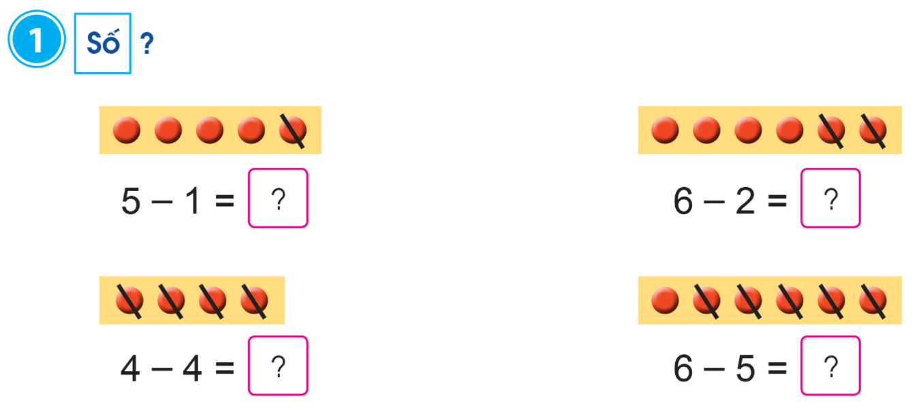
4
4
0
1

Slide 4
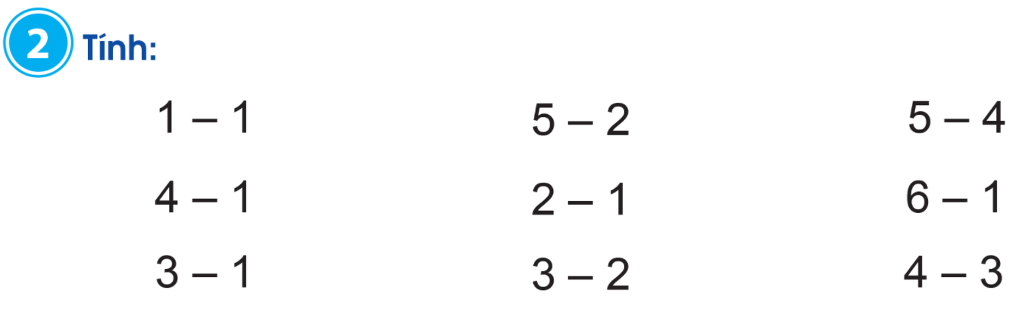
= 0
= 3
= 1
= 3
= 1
= 5
= 2
= 1
= 1

Slide 5



Slide 6


Slide 7
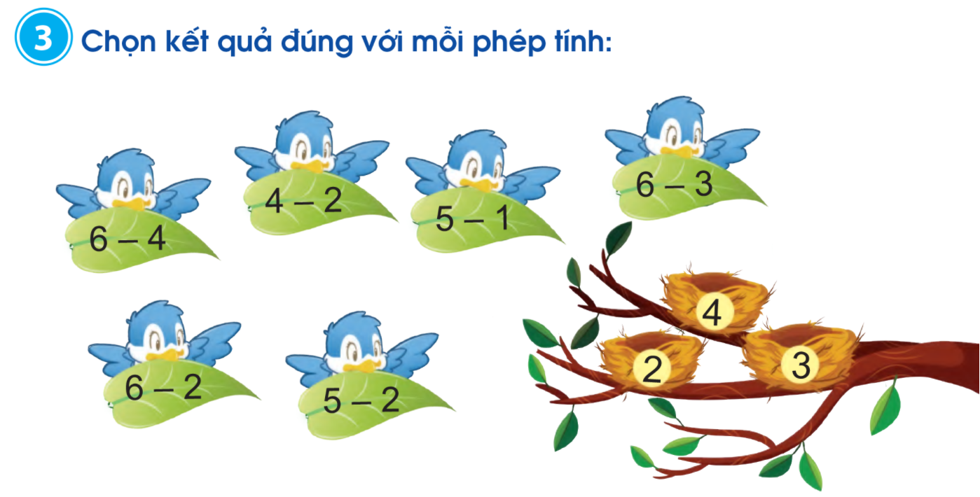

Slide 8
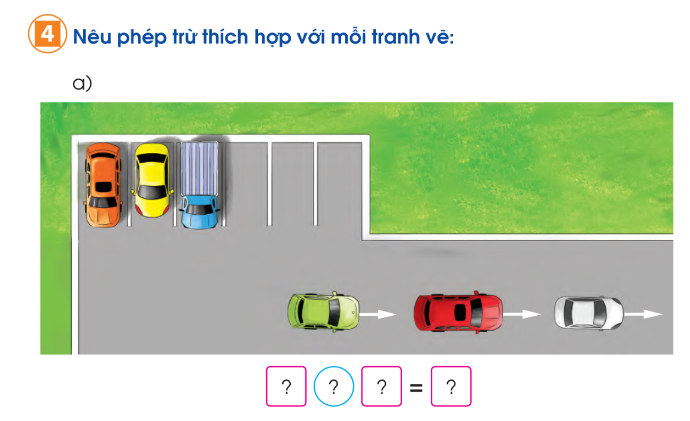
6
-
3
3

Slide 9
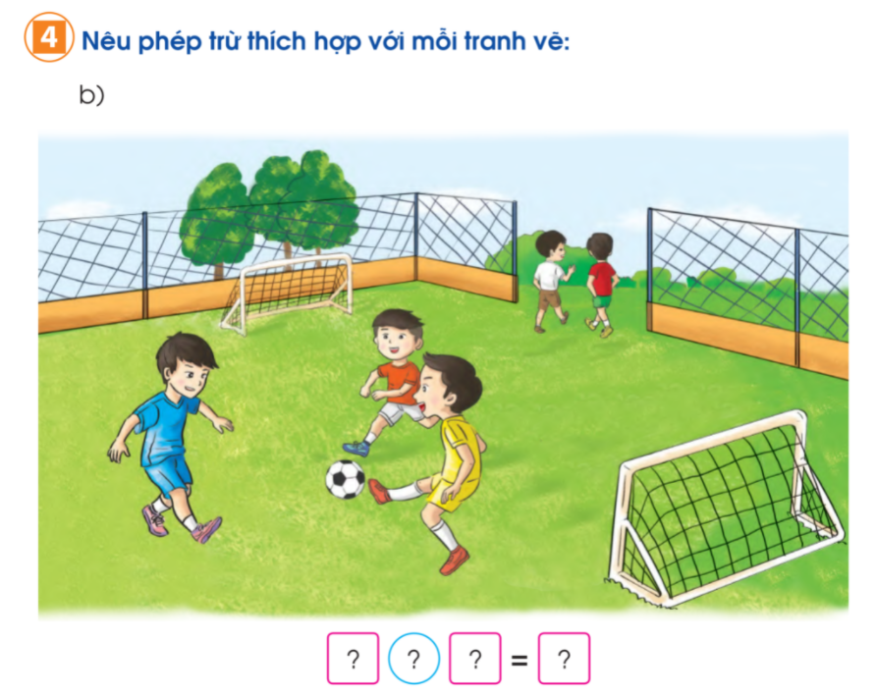
5
-
2
3
5 – 3 = 2

Slide 10


28
27
26
18
25
24
17
23
16
22
15
21
14
20
13
19
12
11
VÒNG QUAY
KỲ DIỆU
38
10
37
9
36
8
35
34
7
6
33
5
32
4
31
3
30
29
2
1

Slide 11


28
27
26
18
25
24
17
23
16
22
15
21
14
20
13
19
12
11
38
10
37
9
36
8
35
34
7
6
33
5
32
4
1
4
31
3
30
29
2
1
2
5
3
6

Slide 12






CÂU 1: Số nào thích hợp điền vào chỗ chấm?
5 – ... = 4
1
9
QUAY VỀ

Slide 13
CÂU 2: Dấu nào thích hợp để điền vào ô trống?
5 + 0 6 - 4
>
5
2
A. =
B. >
C. <
D. Không dấu nào
QUAY VỀ

Slide 14


CÂU 3: Số nào thích hợp để điền vào ô trống?
5 – 4 < < 6 - 3
1
3
A. 3
B. 4
C. 1
D. 2
QUAY VỀ

Slide 15
CÂU 4: Chọn phép tính có kết quả bé nhất.
A. 4 + 3
B. 1 + 2
= 7
= 3
C. 6 - 5
D. 3 - 1
= 6
= 2
QUAY VỀ

Slide 16
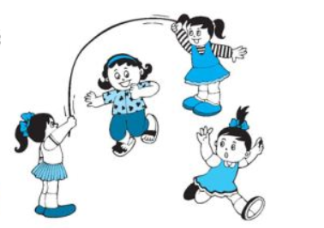
CÂU 5: Chọn phép tính thích hợp với hình dưới đây.
A. 4 - 1
B. 1 + 3
= 3
= 4
C. 3 + 1
D. 2 + 2
= 4
= 4
QUAY VỀ

Slide 17
CÂU 6: Số cần điền vào hình là:
+ 3
– 2
+ 1
6
5
3
4
A. 6
B. 5
C. 4
D. 3
QUAY VỀ

Slide 18

DẶN DÒ
Chuẩn bị bài sau:
Phép trừ trong phạm vi 6 (tiếp theo)

